Slide 1
Kamsar, le 10.02.2016
Formation Utilisateurs- Finance Module 06.01 Gestion des données de base bancaires

Slide 2
Objectifs de la formation
Description du processus métier
Modes opératoires
Synthèse

Slide 3

Objectifs de la formation
Objectifs
Durée
Savoir créer un compte bancaire dans le système
Savoir créer une agence bancaire dans le système
Savoir afficher le répertoire des banques dans le système
2 Heures
Public cible
Trésoriers
Comptables généraux
Contenu de la formation
Comment procéder à la création d’une agence bancaire dans SAP
Comment procéder à la création d’un compte bancaire dans SAP
Affichage du répertoire des banques
Pré-requis
Introduction à SAP

Slide 4

Agenda : 2h00
Horaire | Agenda Matinée
8h00 – 8h20 | Accueil / Introduction : 5 min Présentation du processus : 10 min
8h20 – 9h00 | La représentation structure Présentation : 10 min Exercice dirigé : 20 min
9h50 – 10h00 | Test : QCM : 5 min Correction : 5 min

Slide 5
Objectifs de la formation
Description du processus métier
Modes opératoires
Synthèse

Slide 6
Description du processus métier 1/2
La décision de création d’un compte bancaire est prise par la direction financière. Le service trésorerie transmet une demande d’ouverture bancaire à la banque. Le service trésorerie attend la confirmation de la banque pour formuler une demande d’ouverture du compte dans SAP. Ce processus peut se faire en deux temps : soit l’agence bancaire existe déjà et auquel cas il faut juste lui rattacher le nouveau compte bancaire, soit l’agence bancaire n’existe pas auquel cas, il faut d’abord la créer.
Contenu de cette demande
Cette demande contient les détails relatifs au compte bancaire :
Le code agence bancaire qui regroupe le code banque et le code guichet. Les agences bancaires de la CBG sont codifiées dans le système avec un code de 5 caractères alphanumériques avec les 4 premiers caractères qui font référence à la banque et le dernier caractère identifie l’agence bancaire. Exemple BICIGUI Conakry : BICIC et la BICIGUI Kamsar BICIK
Le nom de la banque : société générale, BICIGUI…
L’adresse postale complète de la banque
Le nom de la succursale
Le code SWIFT et/ou le BIC
Le code d’identification bancaire
Le compte bancaire et sa clé Rib.

Slide 7
Description du processus métier 2/2
Une fois cette création faite dans le système, il faut rattacher à cette nouvelle banque deux types de compte général.
Un compte principal 521X0000 : les seuls enregistrements effectués sur ce compte sont ceux issus de l’intégration d’un relevé bancaire. Aucune entrée manuelle. De ce fait, ce compte est l’image de la situation en banque.
Un compte intermédiaire 521XYY00 : à un compte principal, peut être rattaché plusieurs comptes intermédiaires. Sur ces comptes, on peut tout comptabiliser et faire aussi des rapprochements bancaires.
Exemple compte BICIGUI KAMSAR dont la clé bancaire est 002848
BICIK GNF01 0000501001 Compte courant BICIGUI GNF
BICIK GNF02 0000501002 Compte ravitaillement BICIGUI GNF
BICIK GNF03 0000501003 Compte Syndicat BICIGUI GNF
BICIK GNF04 0000501005 Compte Dougoufissa BICIGUI GNF
BICIK GNF05 0000501006 Compte OASIS BICIGUI GNF
BICIK GNF06 0000589001 BICIGUI KAMSAR FAH (COURANT-GNF)
BICIK GNF07 0000589100 BICIGUI KAMSAR FAH (DAT-GNF)
BICIK USD01 0000589001 BICIGUI KAMSAR FAH (COURANT-USD)
BICIK USD02 0000589100 BICIGUI KAMSAR FAH (DAT-USD)

Slide 8
Objectifs de la formation
Description du processus métier
Modes opératoires
Synthèse

Slide 9
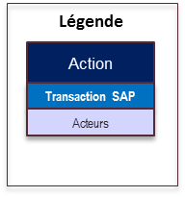
Modes opératoires Présentation du mode opératoire dans SAP
Création d’une agence bancaire
Création d’un compte bancaire
Affichage du répertoire des banques
FI01
FI12
FI03
Gestionnaire système
Gestionnaire système
Gestionnaire système

Slide 10
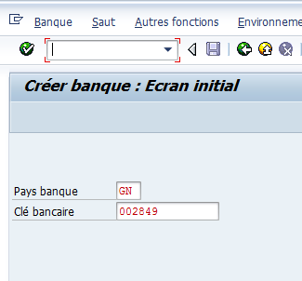

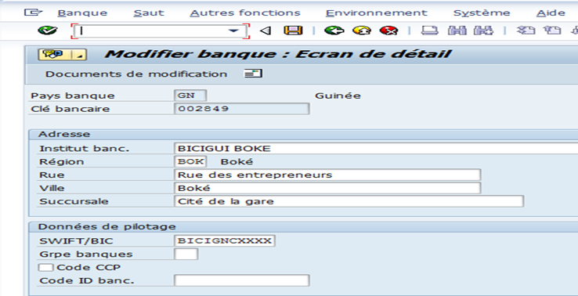






Création d’une fiche bancaire dans SAP via la transaction FI01
Depuis le menu utilisateur : Gestion Comptable / Comptabilité Financière / Banque / Données de base / Fiche banque : FI01 Créer
Renseigner le code pays : GN pour la Guinée
Renseigner la clé bancaire
Puis valider votre saisie.
Renseigner toutes les zones obligatoires puis sauvegarder votre saisie en cliquant sur la disquette.
Le message suivant apparait en bas de l’écran :
1
2

Slide 11
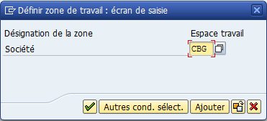
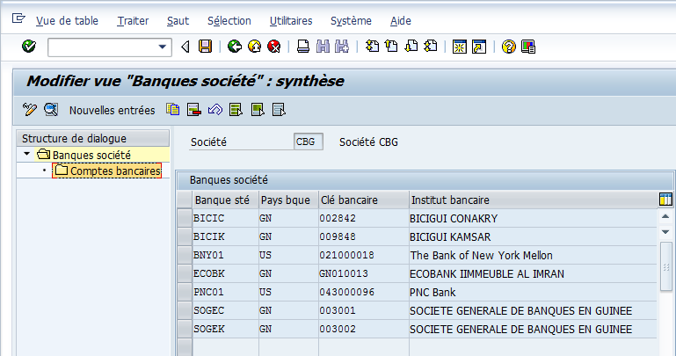


Création du compte bancaire dans SAP via la transaction FI12 1/2
Gestion Comptable / SAP Financial Supply Chain Management / Treasury and Risk Management / Fonction de base / Données de base / Banques société : Transaction FI12
Renseigner la société et valider
Sélectionner Comptes bancaires et cliquer sur Nouvelle entrée
Renseigner la banque société et toutes les autres données de cet écran et sauvegarder votre saisie.

Slide 12
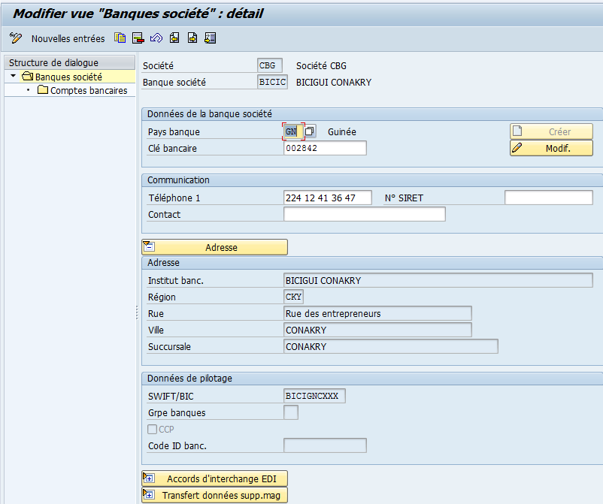
Création du compte bancaire dans SAP via la transaction FI12 2/2
Renseigner la banque société et toutes les autres données de cet écran et sauvegarder votre saisie.
Une fois toutes les zones renseignées, le système vérifie la cohérence des données en utilisant le code swift et le rib.
L’option prise par la CBG à savoir avoir rattacher des comptes intermédiaires au compte principal de banque permet d’optimiser le programme de rapprochement bancaire automatique.

Slide 13
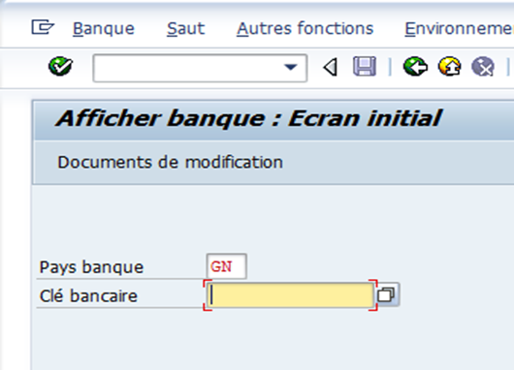


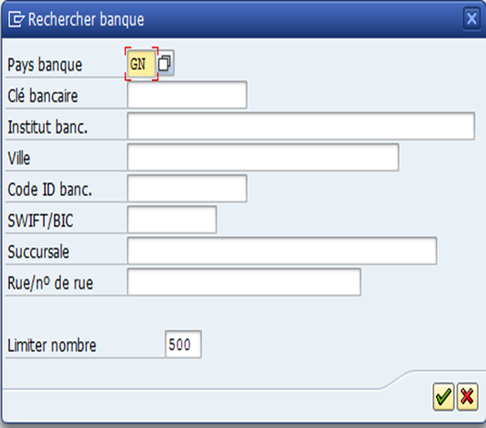


Affichage du répertoire des banques via la transaction FI03 1/2
Lancer la transaction FI03 :
Renseigner le code pays.
Cliquer sur le matchcode.
La fenêtre Rechercher banque s’ouvre. Valider la recherche sans
mettre de valeurs.
Attention : Par défaut SAP limite le nombre d’occurrence lors des recherches. Mais vous pouvez enlever cette limite afin d’avoir la totalité des occurrences.

Slide 14
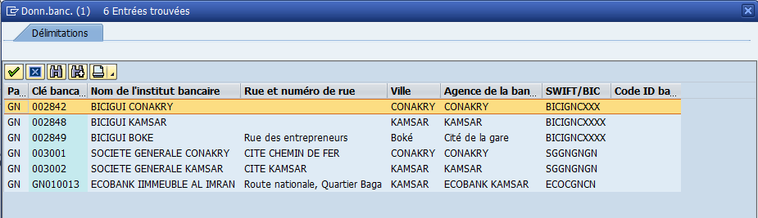
Affichage du répertoire des banques via la transaction FI03 2/2

Slide 15


Exercice dirigé
La présentation détaillée du pas à pas est retrouvée dans le guide utilisateur
Créer un compte bancaire
Afficher la liste des comptes bancaires
Notes:
Notes pédagogiques :

Slide 16
Objectifs de la formation
Description du processus métier
Description des objets SAP & Mode opératoire
Synthèse

Slide 17
Synthèse
Le processus de création de compte bancaire doit respecter les règles établies depuis la demande d’ouverture faite à la banque jusqu’à sa création dans SAP.
Le besoin doit être clairement défini et les règles de nommage respectées.

Slide 18

Des questions ?

